Slide 1
Investissements DANS LES ÉTAPES INITIALES DE LA RECHERCHE TRANSLATIONNELLE SUR LE CANCER au Canada de 2005 à 2019

Slide 2
Introduction
L’ACRC est un regroupement d’organisations qui, ensemble, financent la majeure partie des recherches sur le cancer au Canada. Ces recherches permettront d’améliorer la prévention, le diagnostic et le traitement du cancer et d’augmenter les chances de survie des patients.
L’Alliance est composée de membres des agences et des programmes fédéraux de financement de la recherche, des organismes provinciaux de recherche sur le cancer, des organismes provinciaux de traitement du cancer, des organismes de bienfaisance et d’autres associations bénévoles.
Les membres de l’Alliance sont mus par la conviction que les organismes canadiens de financement de la recherche sur le cancer peuvent, ensemble et grâce à une collaboration efficace, maximiser les efforts de lutte contre cette maladie et accélérer la découverte de traitements pour le bénéfice des Canadiens touchés par le cancer.
Le bureau administratif de l’Alliance est soutenu par le Partenariat canadien contre le cancer, qui a reçu un financement de Santé Canada pour collaborer avec la communauté canadienne de la lutte contre le cancer en vue de mettre en œuvre la Stratégie canadienne de lutte contre le cancer, afin de réduire l’incidence du cancer, de faire diminuer la probabilité de décès dus au cancer au sein de la population canadienne et d’améliorer la qualité de vie des personnes touchées par la maladie. Le Partenariat s’engage à améliorer le milieu de la recherche sur le cancer au Canada grâce à son soutien de l’ACRC et du rôle de celle-ci en matière de coordination du système de financement de la recherche sur le cancer. En tant que membre et bailleur de fonds de l’ACRC, le Partenariat collabore avec les autres organisations membres pour rendre possible la stratégie de recherche sur le cancer au Canada.

Slide 3
Pourquoi faire rapport de ces investissements?
L’accent est mis de plus en plus sur les moyens de mettre les découvertes de recherche en application le plus rapidement possible au profit de la population.
Les bailleurs de fonds de la recherche souhaitent cerner les lacunes et les éventuels goulots d’étranglement des étapes initiales de la recherche translationnelle, ainsi que trouver des solutions prospectives qui permettront d’améliorer la mise en œuvre de découvertes novatrices « du laboratoire au chevet du malade ».
Aux fins du présent rapport, le terme « étapes initiales de la recherche translationnelle » fait référence à la recherche qui confirme et fait progresser les découvertes en modalités tangibles (préclinique) et teste les modalités en clinique (essais cliniques de phase précoce). La recherche de mise en œuvre, qui vise à transférer les résultats cliniques dans les milieux de pratique et les communautés, est exclue du présent rapport.
3

Slide 4
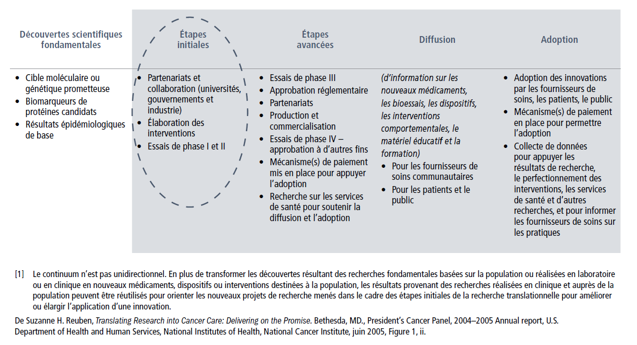
Continuum de la recherche translationnelle [1]
4

Slide 5
Méthodologie
La principale source de données de cette étude provenait de l’Enquête canadienne sur la recherche sur le cancer (ECRC). Cette base de données contient plus de 27 000 projets de recherche financés par 43 organismes et programmes gouvernementaux et du secteur bénévole, qui ont été menés de 2005 à 2019.
Les projets codés selon les catégories de la Common Scientific Outline (CSO) – Dépistage précoce, diagnostic et pronostic et Traitement – ont tous été inclus et codés selon la modalité appropriée. La recherche sur la prévention et la survie au cancer a également été incluse lorsqu’elle portait sur une modalité particulière. Les projets ont été classés selon le cadre adopté par le TRWG sur la diapositive suivante.
Le financement d’initiatives majeures soutenant des réseaux ou des plateformes de recherche translationnelle a également été inclus et stratifié par catégorie de modalité, et non par modalité particulière.
Il est à noter que les données du Conseil national de recherches du Canada ont été exclues de l’analyse, car aucune nouvelle donnée n’a été reçue pour les années 2011 à 2015, ce qui a eu une incidence sur l’analyse lorsqu’elle a été stratifiée par périodes.
5

Slide 6
6

Slide 7
Conventions d’établissement de rapport
L’« investissement dans la recherche sur le cancer » se rapporte au financement direct des projets de recherche qui ont été administrés par des organismes dont les données fournies ont servi à l’étude. Tous les projets ont fait l’objet d’une certaine forme d’examen par des pairs.
Pour chaque projet, les investissements sont fondés sur un calcul proportionnel qui suppose que les fonds du projet ont été payés en versements mensuels égaux conformément aux dates de début et de fin du projet. Le financement des projets a été calculé pour la période allant du 1er janvier 2005 au 31 décembre 2019 et analysé en fonction de trois périodes de cinq ans (soit 2005-2009, 2009-2014 et 2015‑2019).
Les budgets des projets ont été pondérés selon leur degré de pertinence par rapport aux étapes initiales de la recherche translationnelle sur le cancer et affectés à la modalité pertinente du cadre conceptuel.
8

Slide 8
Limites
La recherche entreprise par l’industrie ne fait pas partie de l’ECRC et représente probablement d’importants investissements dans les étapes initiales de la recherche translationnelle, en particulier la recherche sur les médicaments. Les fondations hospitalières et les organismes de financement de la recherche sur le cancer de l’extérieur du Canada sont également des sources de financement de projets liés aux étapes initiales de la recherche translationnelle qui ne sont pas pris en compte dans le rapport. Les fondations qui investissent beaucoup dans la recherche, comme celles de l’Ontario, du Québec et de la Colombie-Britannique, constituent une omission majeure.
La délimitation des phases des essais cliniques et l’attribution d’une pertinence à la recherche translationnelle étudiée posent des problèmes de codage.
La classification des projets dépend de la qualité des descriptions de la recherche fournies par les organismes de financement.
9

Slide 9
A1. INVESTISSEMENT GLOBAL
De 2005 à 2019, 3,1 milliards de dollars ont été investis dans les étapes initiales de la recherche translationnelle sur le cancer. Il y avait 10 760 projets comportant au moins une composante des étapes initiales de la recherche translationnelle.
L’augmentation substantielle de l’investissement en 2009 s’explique par la montée en puissance de l’Institut ontarien de recherche sur le cancer (IORC) ainsi que par l’investissement accru dans l’infrastructure par l’entremise d’initiatives majeures administrées par la Fondation canadienne pour l’innovation (FCI).
L’investissement dans les étapes initiales de la recherche translationnelle a représenté 34 % de l’investissement total dans la recherche sur le cancer en 2005, et 52 % en 2019.
La croissance des investissements de 2005-2009 à 2015-2019 est en grande partie attribuable à l’investissement accru dans la recherche sur les médicaments et produits biologiques (agents) et sur les biomarqueurs (évaluation des risques fondée sur des échantillons biologiques).
10

Slide 10
A2. INVESTISSEMENT GLOBAL
Les modalités (selon la classification) varient en termes d’investissement d’une période à l’autre.
La recherche préclinique a constitué la plus grande partie de l’investissement, quelle que soit la modalité, et c’était particulièrement le cas pour la recherche sur les médicaments.
L’investissement le plus important en termes d’initiatives majeures concernait les interventions, et une grande partie de cet investissement était destinée à soutenir la recherche sur les médicaments. L’investissement dans les initiatives majeures n’a pas varié de manière substantielle d’une période à l’autre.
Bien qu’ils ne soient pas pris en compte dans les chiffres des investissements, les dépôts biologiques sont essentiels pour soutenir la recherche translationnelle sur le cancer.
11

Slide 11
12

Slide 13
13

Slide 15
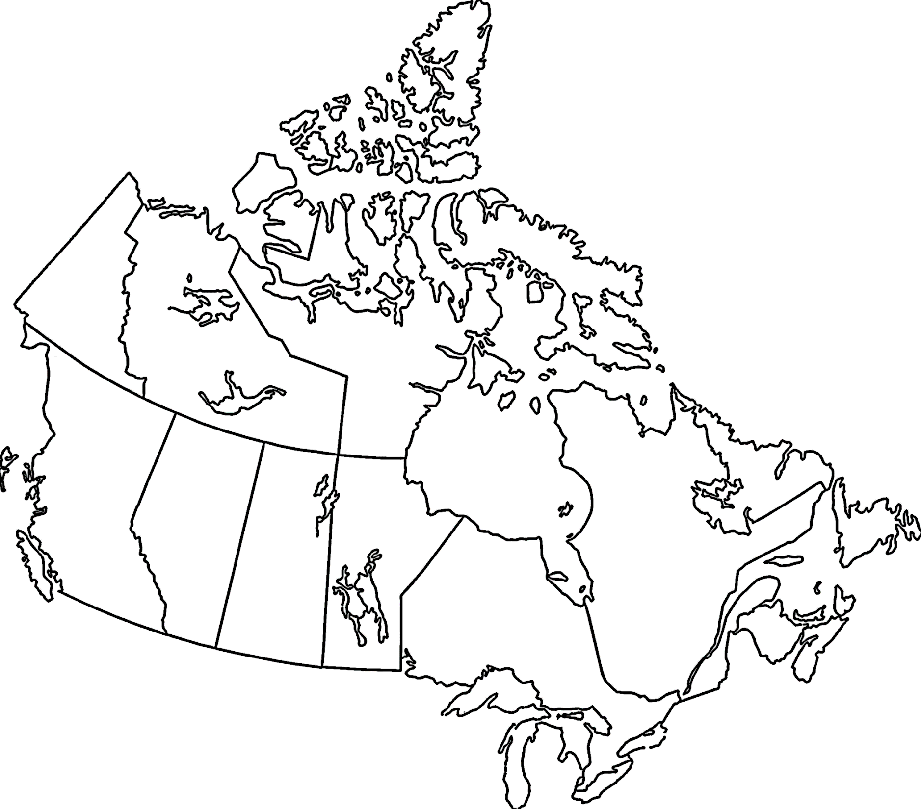

Slide 16
B. Investissements prOPRES AUX organismes
41 % de l’investissement total sur 15 ans dans les étapes initiales de la recherche translationnelle (y compris les initiatives majeures) provenaient du secteur du gouvernement fédéral. Toutefois, ce sont les investissements du secteur bénévole (organismes de bienfaisance et associations à but non lucratif) qui ont affiché la plus forte progression du premier au troisième quinquennat.
Tous les organismes couverts par l’ECRC ont investi dans les étapes initiales de la recherche translationnelle, qu’il s’agisse de financement de la recherche ou d’infrastructures de soutien, telles que des biobanques. Cependant, l’investissement lié à une modalité particulière provenait en grande partie de quelques organismes de financement. En fait, près de 62 % de l’investissement total sur 15 ans a été effectué par les Instituts de recherche en santé du Canada (IRSC), l’Institut ontarien de recherche sur le cancer (IORC), la Société canadienne du cancer (SCC), l’Institut de recherche Terry Fox (IRTF) et le Conseil de recherches en sciences naturelles et en génie (CRSNG). Pour accéder aux informations sur les principaux bailleurs de fonds pour chaque modalité, veuillez consulter nos tableaux interactifs.
16

Slide 17
17

Slide 19
C. Investissements par siège de cancer
Un dollar sur 5 investi dans les étapes initiales de la recherche translationnelle propre à un siège de cancer au cours des 15 années a été consacré à la recherche relative au cancer du sein.
L’augmentation des investissements dans les étapes initiales de la recherche translationnelle sur le cancer entre la première et la troisième période de cinq ans était de 40 millions de dollars ou plus pour la recherche sur les leucémies (↑ 66,2 millions de dollars) et les cancers du cerveau (↑ 53,9 millions de dollars), du sein (↑ 48,9 millions de dollars) et de la prostate (↑ 41,6 millions de dollars).
Il y avait de légères variations dans les classements des investissements propres à un siège de cancer lorsqu’ils étaient stratifiés par modalité. Pour accéder à ces informations, veuillez consulter notre visualisation interactive sur le site Web de l’ACRC.
19

Slide 21
D. Chercheurs principaux désignés
Au cours de la période 2015-2019, 1 080 chercheurs principaux (CP) désignés ont reçu au moins une subvention de fonctionnement, une bourse de carrière ou une subvention d’équipement affectée d’une pondération de 100 % pour les étapes initiales de la recherche translationnelle. La moitié de ces chercheurs ont été financés pour la recherche interventionnelle.
65 % des CP désignés au cours de la période 2015-2019 provenaient de l’Ontario ou du Québec.
Bien que la grande majorité des stagiaires soient soutenus par diverses sources telles que des programmes mis sur pied par des provinces ou des établissements, des programmes de stages ou des subventions de fonctionnement, un petit groupe de stagiaires reçoit des bourses dans le cadre du processus d’évaluation par les pairs. Au cours des 15 années, 2 234 stagiaires ont reçu un financement pour des projets liés aux étapes initiales de la recherche translationnelle. Parmi ceux-ci, 82 ont ensuite reçu des subventions en tant que CP désignés.
L’investissement dans les bourses de stagiaires a augmenté pour les bailleurs de fonds nationaux et régionaux à tous les niveaux au cours des trois périodes.
21

Slide 25
E1. Investissement par province
L’investissement dans la recherche est basé sur l’affiliation provinciale du chercheur principal désigné. Les populations provinciales ont été utilisées pour normaliser les données sur les investissements dans la recherche.
Les investissements par habitant les plus élevés pour la période de 15 ans ont été enregistrés en Ontario, en Colombie-Britannique et au Québec. Les chercheurs principaux (CP) dans ces provinces étaient le plus souvent les CP désignés ayant reçu un financement pour des initiatives majeures.
23

Slide 26
E2. Investissement par province
On a enregistré des différences propres à la modalité. En 2015-2019, les investissements par habitant ont dépassé la moyenne nationale pour les provinces suivantes :
  Ontario et C.-B. pour les médicaments et produits biologiques (agents)
  Ontario et Nouvelle-Écosse pour les immunothérapies (modificateurs de la réponse immunitaire)
  Ontario et Alberta pour les dispositifs (dispositifs d’intervention)
  Ontario et C.-B. pour les biomarqueurs (évaluation des risques fondée sur des échantillons biologiques)
  Ontario et C.-B. pour l’imagerie (évaluation des risques basée sur l’imagerie)
23

Slide 28
Information supplémentaire
Le bref rapport intitulé Investissements dans les étapes initiales de la recherche translationnelle sur le cancer au Canada de 2005 à 2019 et les tableaux interactifs sont offerts en version électronique à l’adresse http://www.ccra-acrc.ca. La production de ce rapport a été rendue possible grâce à une collaboration et à une contribution financière du Partenariat canadien contre le cancer et de Santé Canada.
La réalisation de ce rapport n’aurait pas été possible sans les conseils des personnes suivantes : Dre Anne-Marie Mes-Masson (Institut du cancer de Montréal, CRCHUM), Dre Christine Williams (Institut ontarien de recherche sur le cancer), et D^{r} Jim Woodgett (Institut de recherche Terry Fox).
Le D^{r} Victor Ling, président fondateur et directeur scientifique de l’Institut de recherche Terry Fox, est à l’origine de l’analyse initiale sur les étapes initiales de la recherche translationnelle et reconnaît le rôle de pionnier de l’organisation dans le soutien aux étapes initiales de la recherche translationnelle au Canada.
Pour toute question concernant ce projet, veuillez communiquer directement avec la direction de l’Enquête canadienne sur la recherche sur le cancer à l’adresse info@ccra-acrc.ca.
25

Slide 29




 | www.ccra-acrc.ca
 | @CCRAlliance
 | linkedin.com/company/canadian-cancer-research-alliance/
 | info@ccra-acrc.ca

